Slide 1
Herança, reescrita e polimorfismo
Capítulo VI

Slide 2
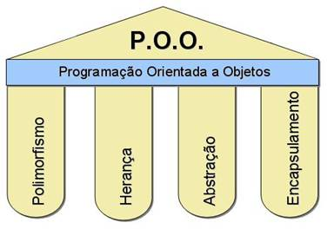
Pilares da Programação Orientada à Objetos

Slide 3
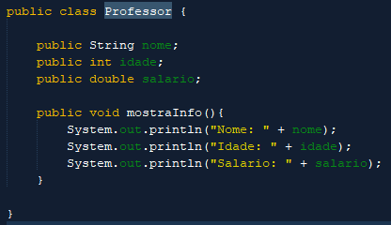
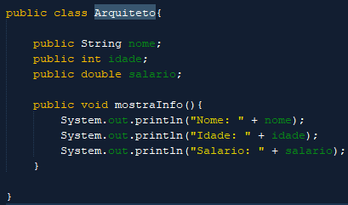
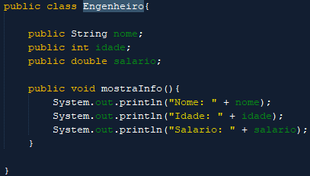
Herança em Java
As três classes possuem os mesmos
atributos e métodos. Desta forma,
podemos usar da herança e criar uma
classe Mãe, ou superclasse, que terá
seus atributos e métodos herdados
pelas classes filhas, ou subclasses

Slide 4
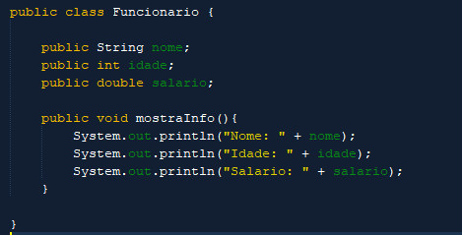
Herança em Java
Utilizaremos a classe Funcionário como classe mãe
As demais classes irão herdar seus atributos e métodos

Slide 5



Herança em Java
A palavra reservada extends
permite que todos os atributos
e métodos da classe mãe sejam
utilizados nas classes filhas

Slide 6
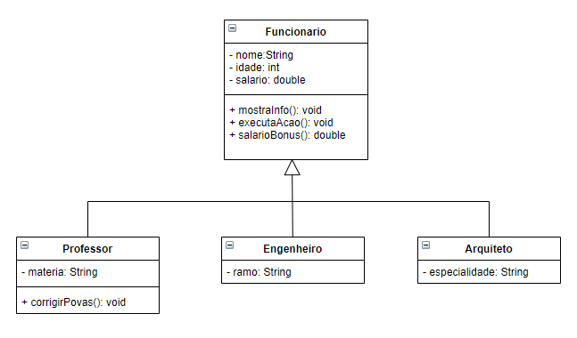
Herança em Java

Slide 7
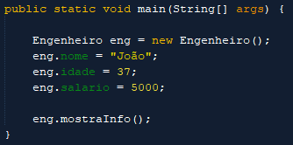

Herança em Java

Slide 8
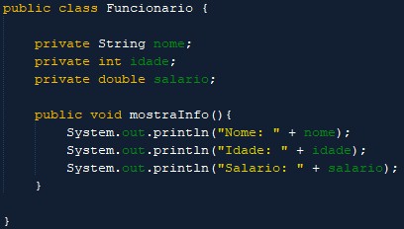
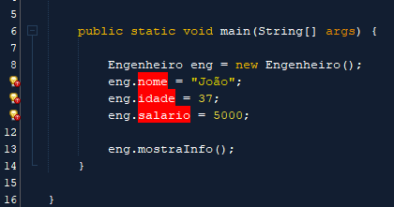
Herança em Java
Agora os atributos de Funcionario estão privados
Na main, não será possível acessá-los
Para corrigir este problema, podemos colocar o modificador de acesso protected
nos atributos da classe mãe, ou ainda criar getters e setters na classe mãe. Assim,
as classes filhas herdarão os métodos de get e set

Slide 9
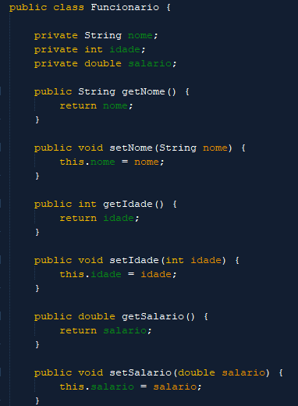
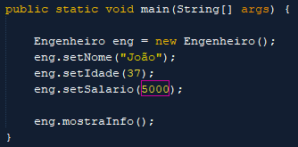

Herança em Java

Slide 10
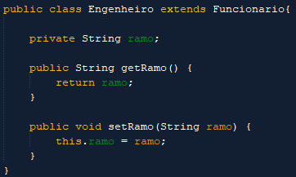
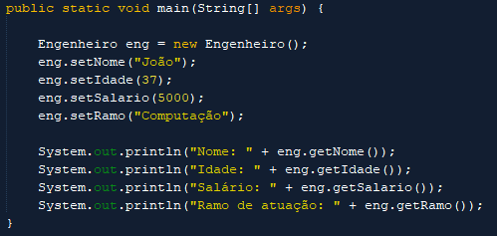

Herança em Java
As classes filhas também podem ter seus atributos específicos, como a seguir:
Não é necessário criar getters e setters
para idade, nome e salário,
já que foram implementados na classe mãe

Slide 11
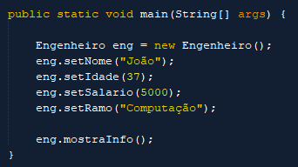

Herança em Java
Agora, tentaremos utilizar o método mostraInfo() para mostrar as informações do Engenheiro
Podemos perceber que apesar de termos preenchido o campo ramo do engenheiro,
ele não apareceu quando fizemos a chamada do mostraInfo(). Isso aconteceu porque
o mostraInfo() está implementado na classe mãe, e se quisermos mostrar atributos
específicos, precisamos fazer a reescrita do método.

Slide 12
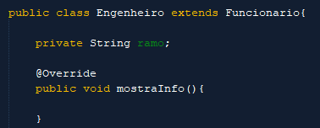
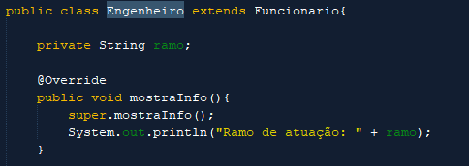
Herança em Java
Para fazer a reescrita do método, utilizaremos do @Override:
Queremos mostrar todos os atributos do engenheiro,
mas para isso não é necessário escrever o método
por inteiro. Podemos usar da palavra reservada super
para nos ajudar
A palavra super faz referência à classe
mãe, desta forma, estamos chamando o
método da classe mãe e complementando-o

Slide 13
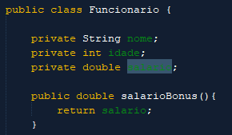
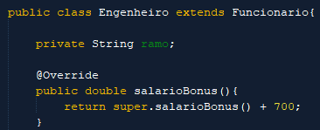
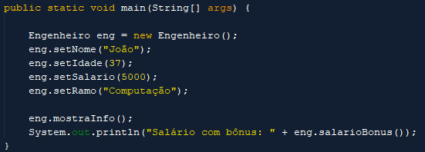
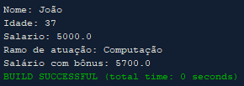
Herança em Java
Outro exemplo de reescrita:

Slide 14
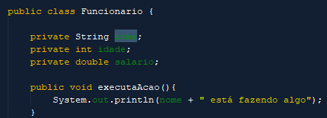
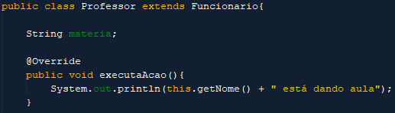
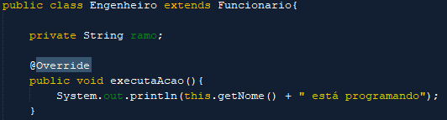
Herança em Java
Outro exemplo de reescrita:

Slide 15
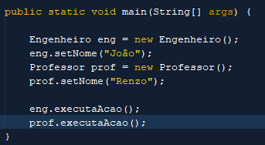

Herança em Java
Outro exemplo de reescrita:

Slide 16
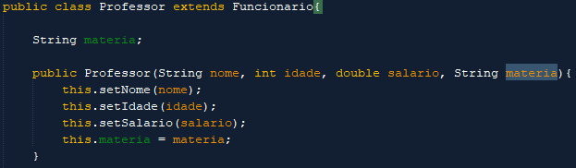
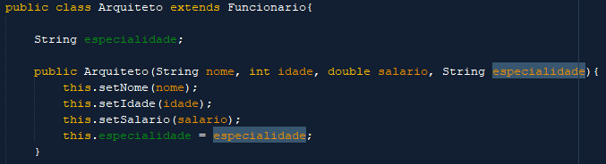
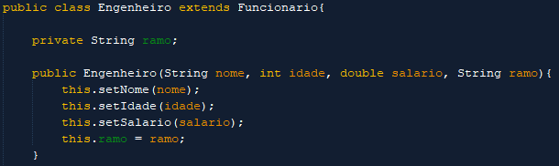
Herança em Java
Vamos agora criar construtores em todas as classes

Slide 17
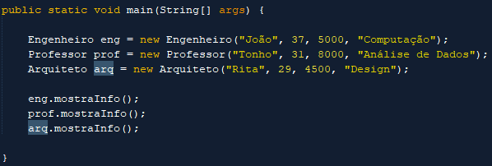
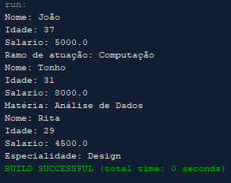
Herança em Java
Na main, podemos instanciar objetos da seguinte forma:
Até aqui, nenhuma novidade. Porém, podemos criar
várias referências de Funcionarios com atributos diferentes.
Isso é possível através do polimorfismo.

Slide 18
Polimorfismo:
É um recurso que permite que variáveis de um mesmo tipo genérico possam apontar para objetos de tipo específico.
Quando a instanciação do tipo específico com o tipo genérico acontece, isso é chamado de upcasting.
Memória
Stack
Heap
engenheiro
new Engenheiro()
arquiteto
new Arquiteto()

Slide 19
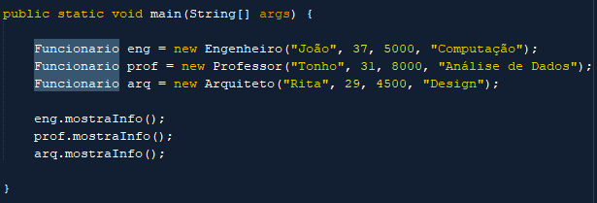
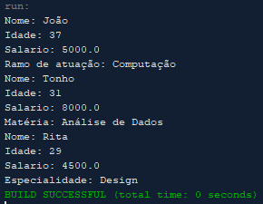
Herança em Java
Na main, podemos instanciar objetos da seguinte forma:
Upcasting

Slide 20
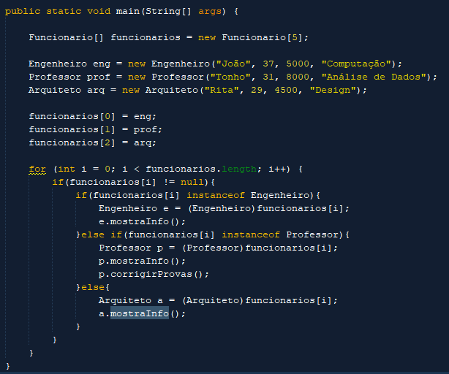
Herança em Java
Desta forma, podemos criar um array
da classe mãe e guardar objetos
das classes filhas
Ao percorrer o array, verificamos a
instancia de cada objeto através do
instanceof. Assim, podemos acessar
os atributos e métodos específicos
de cada classe

Slide 21
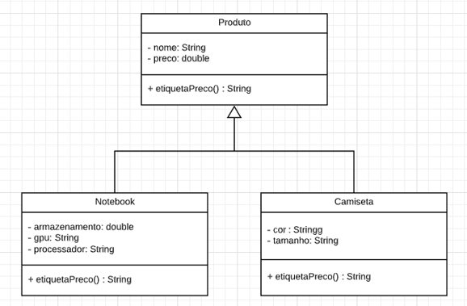
Exercício
Fazer um programa para criar no mínimo 2 produtos. Ao final, mostrar a etiqueta de preço de cada produto na mesma ordem em que foram digitados.
Todo produto possui nome e preço. Notebook possui armazenamento, gpu e um processador e camiseta possui tamanho e cor. Estes dados específicos dever ser acrescentados na etiqueta de preço conforme o exemplo.

Slide 22
Obrigado!

